Slide 1

Комунікативні процеси в управлінні
Фармацевтичний менеджмент та маркетинг
Кафедра організації та економіки фармації

Slide 2

Робота менеджера будь-якого рівня неможлива без налагодженої системи комунікацій
Під комунікацією розуміється процес передачі інформації від однієї людини до іншої за допомогою приладів, жестів, мови або в письмовій формі

Slide 3
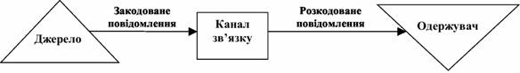
Метою комунікації є розуміння, осмислення переданої інформації
Але комунікація не обмежується простим передаванням інформації. Вона повинна здійснюватися таким чином, щоб надіслана інформація впливала на поведінку того, кому вона адресована, мотивувала його до певних дій
Інформація має бути достовірною, своєчасною, повною і релевантною (в якійсь мірі стосуватися об'єкта управління). Тільки в такому випадку обидві сторони будуть впевнені в тому, що рішення і відповідні дії на основі данної інформації змінять ситуацію на краще.
Проста одностороння дія комунікаційного процесу

Slide 4


Вимоги до інформації неоднакові на різних стадіях процесу управління
При постановці цілей значення має обсяг інформації, наукова і технічна її новизна, повнота. При оцінці ситуації – структура інформації, що дає можливість використати системний підхід для аналізу ситуації. При розробці управлінських рішень – її своєчасність, повнота, можливість автоматизованої обробки…

Slide 5

Комунікативний процес - це взаємодія між різними суб'єктами комунікації, при якому здійснюється обмін інформацією.
70% свого часу людина витрачає на спілкування
Він включає динамічну зміну етапів формування, передавання, приймання, розшифрування і використання інформації в обох напрямках при взаємодії комунікантів.
Основна мета комунікаційного процесу - забезпечення розуміння інформації, що є предметом обміну, тобто повідомлень.

Slide 6
Етапи розвитку комунікативного процесу
Почепцов називає три головні етапи у розвитку комунікації: доіндустріальний, друкований, телевізійний.
Доіндустріальний етап комунікації характеризується такою організацією процесу спілкування, який може бути виражений у формулі: спілкування "обличчям до обличчя”. Такий процес спілкування був властивий усій спільноті і мав вигляд переважно міжособистісної, інтерперсональної комунікації, що відбувалася у формі діалогу або монологу.
Друкований етап пов’язується з першою індустріальною революцією, з виникненням масового спілкування, що зробило життя плюралістичним.
Телевізійний етап з’явився завдяки другій індустріальній революції, коли моделі поведінки отримувалися до того, як люди навчилися читати.

Slide 7
Етапи розвитку комунікативного процесу
Зміна й виникнення різних видів комунікації є внутрішньою потребою людини й суспільства в цілому. Ця потреба, безперечно, формується під впливом зовнішніх факторів суспільного розвитку.
Писемний етап комунікації ускладнив комунікативний процес, зробив його опосередкованим, дискретним у просторі й часі, стимулював виникнення такого виду спілкування, як публічне; у той самий час закладалися основи масової комунікації, яка на друкарському етапі набула розвитку.
Аудіовізуальний етап комунікації посилив процеси масового комунікування. З переходом на етап електронно-медійний масова комунікація зазнала процесу глобалізації, що стає причиною виникнення віртуальної комунікації такого спілкування, коли процеси передачі й отримання інформації переплітаються в часі й просторі, а адресант у той самий час виконує роль адресата.

Slide 8

Управлінське рішення
Це результат творчого цілеспрямованого аналізу проблемної ситуації, вибору шляхів, методів і засобів її вирішення у відповідності з ціллю системи менеджменту
Право прийняття рішень мають усі менеджери, але відповідні їх групи можуть приймати тільки конкретні рішення, а загальні рішення можуть приймати тільки лінійні керівники.

Slide 9
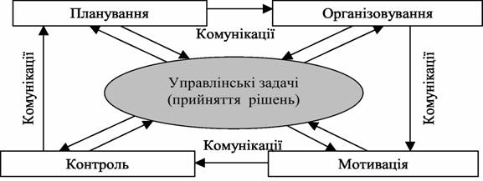
В умовах значного розподілу праці без своєчасного надходження інформації неможлива спільна робота
Лише вона дозволяє менеджерам належним чином здійснити управлінські функції

Slide 10
Для прийняття оптимального управлінського рішення необхідний всебічний розгляд процесів і проблем виробничо-господарської, збутової, фінансової та інших видів діяльності з орієнтацією на інтереси організації, стратегічні цілі, економію матеріальних, фінансових і трудових ресурсів, на одержання оптимального прибутку тощо.
Управлінське рішення формується в процесі вибору альтернативи і стає відображенням результатів управлінської діяльності, у певній мірі її підсумком. Воно є результатом обдумувань дій і намірів, висновків, міркувань, обговорень, постанов тощо, спрямованих на реалізацію цілей управління.

Slide 11
Повноваження характеризує межу між групами менеджерів при прийнятті рішень. Наприклад, завідувачі відділами оптової фармацевтичної фірми не можуть приймати рішення, які за посадовими обов'язками може приймати тільки директор підприємства.
Компетентність характеризує вміння менеджера приймати кваліфіковані рішення.
Відповідальність показує, які санкції можна застосовувати стосовно менеджера в результаті прийняття невдалого рішення.
Обов'язковість вимагає від менеджера обов'язкового прийняття рішення, якщо цього потребує ситуація, що склалась в організації.

Slide 12
Сучасна теорія управління розглядає три підходи до процесу прийняття рішення:
інтуїтивний
заснований на висновках
раціональний

Slide 13

Інтуітивне рішення
Це вибір, продиктований відчуттям того, шо він правильний.

Slide 14

Рішення, засновані на судженнях
Це вибір, обумовлений знаннями або накопиченим досвідом. Менеджер використовує знання про те, що відбувалося в подібних ситуаціях раніше, щоб спрогнозувати результат альтернативних варіантів вибору в поточній ситуації. Спираючись на здоровий глузд, він вибирає альтернативу, що принесла успіх у минулому.

Slide 15

Раціональне рішення
Обумовлюється за допомогою об'єктивного аналітичного процесу. На цей час усе ще не вироблена єдина "технологія" прийняття раціонального рішення

Slide 16
Класифікація управлінських рішень
№ | Класифікаційні ознаки | Групи управлінських рішень
1. | За сферою охоплення | Загальні і часткові рішення
2. | За тривалістю дії | Рішення на вищому, середньому і нижчому рівнях управління
3. | За рівнем прийняття | Перспективні, поточні і оперативні рішення
4. | За характером вирішуваних організацією завдань | Організаційні запрограмовані і незапрогра-мовані рішення, компромісні рішення.

Slide 17

Класифікація управлінських рішень
№ | Класифікаційні ознаки | Групи управлінських рішень
5. | За способом обгрунтування | Інтуїтивні, рішення, що базуються на судженнях, і раціональні рішення.
6. | За способом прийняття | Одноособові, колегіальні і колективні рішення.
7. | За характером | Економічні, технологічні, соціально-психологічні та адміністративні рішення.

Slide 18
Управлінське рішення характеризують за такими ознаками
Цілі. Суб’єкт управління приймає рішення, виходячи не з власних потреб, а з метою розв’язання проблем конкретної організації
Наслідки. Рішення, що приймаються менеджером високого рангу, можуть суттєво впливать на стан об’єкта управління
Поділ праці. В організації існує певний поділ праці: одні працівники зайняті аналізом проблем і прийняттям рішень, інші – реалізацією прийнятих рішень
Професіоналізм. Для прийняття рішень в організації менеджер має володіти відповідними знаннями, навичками. Мати певний досвід роботи

Slide 19
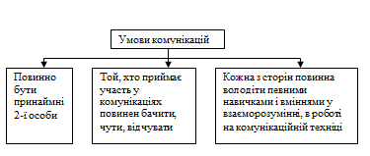
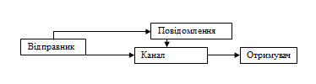
Для організації ефективних коммунікацій необхідно в першу чергу дотримуватись деяких первинних умов
комунікації на підприємстві складаються з окремих елементів
Не досконала схема комунікації

Slide 20
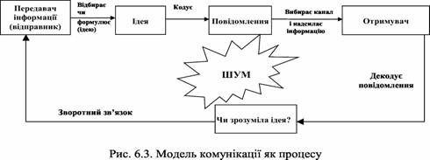
Відправнику не слід обмежуватись простою передачею інформації. Він мусить впевнитись у тому, що повідомлення сприйнято і осмислено адресатом саме так, як передбачалося. Для цього невід’ємним елементом комунікаційного процесу має бути зворотній зв’язок. Він значно зменшує чи усуває можливе спотворення інформації внаслідок так званого “шуму”

Slide 21
Елементи комунікаційного процесу
Відправник – особа, яка хоче донести свою ідею чи емоції до інших
Повідомлення – осмислене формулювання ідеї, закодоване певним чином для відправки адресату
Канал – засіб, за допомогою якого повідомлення надходить до отримувача
Отримувач – адресат, особа якій призначена інформація і яка інтерпретує для себе її значення
Зворотній зв’язок – реакція отримувача на повідомлення, яка несе відправнику інформацію щодо того, наскільки вірно було інтерпретовано його вихідне посилання

Slide 22

Перешкоди на шляху комунiкацiй
Для комунікаційного процесу характерні три критичні проблеми: проблема чіткості, проблема точності і проблема ефективності.
В комунікаційних процесах постійно виникають перепони (шуми), тобто викривлення комунікаційного процесу, внаслідок чого отримувач одержує повідомлення, відмінне від того, яке генерував відправник. Іншими словами, шум - це те, що деформує зміст повідомлення (відхилення, помилки тощо).

Slide 23
Перешкоди на шляху комунiкацiй
Досить часто між учасниками комунікаційного процесу виникає непорозуміння, спричинене особистісними факторами. До них належать:
Вибіркове сприйняття
Семантичні бар’єри
Соціокультурні відмінності
Невербальні перешкоди
Інформаційні перевантаження
Поганий зворотній зв’язок

Slide 24

Вибіркове сприйняття
Сприйняття – це процес осмислення людьми суті того, що відбувається у їх оточенні. Але зазвичай із усього потоку інформації люди відбирають лише те, що привертає їх увагу.
Вважається, що ефективними будуть лише ті комунікації, в яких не менше 30% інформації уже знайомі отримувачам, знаходяться у сфері їх компетенції і сформували у них певні стереотипи сприйняття.

Slide 25
Семантичні бар’єри
Семантика вивчає спосіб використання слів і значень, які передаються словами. Оскільки слова можуть мати різні значення для різних людей, то те, що хтось намагається повідомити, одержувач інформації не обов’язково має інтерпретувати і зрозуміти так само. Повний словник нашої мови має багато варіантів визначення слова. Символ не має неповторного значення. Значення символу виявляється через досвід і варіюється в залежності від контексту, ситуації, в якій використовується символ

Slide 26
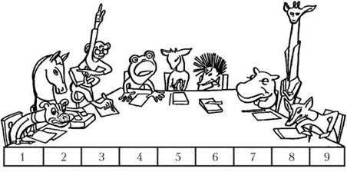
Соціокультурні відмінності
Ці відмінності впливають на комунікаційний процес тоді, коли спілкуються люди із різних соціальних прошарків або різних націй та релігійної приналежності. Тут інше значення можуть мати не лише слова, але і жести, тон голосу, ритуали, тобто невербальні символи. Наприклад, у Японії кожна ділова бесіда супроводжується чайною церемонією (яка триває досить довго) і лише після неї можна говорити про справу. А серед народів Сходу важливе значення мають паузи у розмові – це свідчить про виваженість слів.

Slide 27
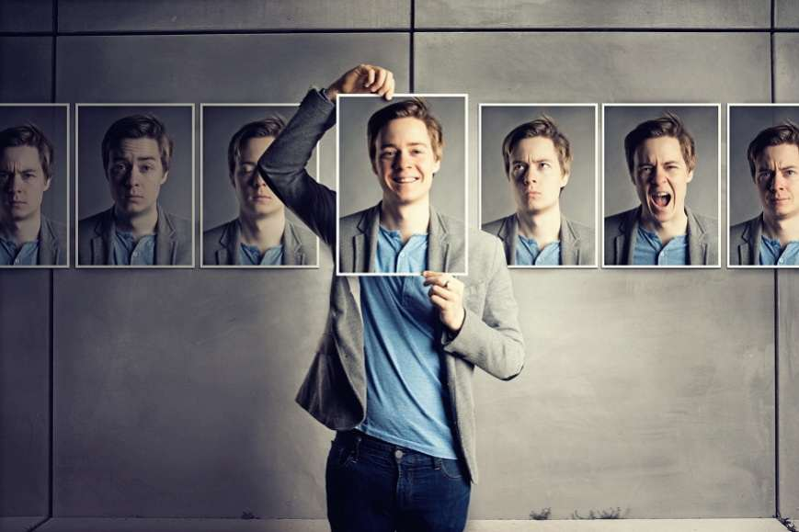
Невербальні комунікації - це мова рухів тіла
Більшість дослідників прийшли до висновку, що за допомогою слів передається в основному інформація, а за допомогою жестів – різне ставлення до цієї інформації, а іноді жести можуть навіть замінювати слова – наприклад “вбивчий погляд”.
Невербальні аспекти комунікацій почали активно вивчатись тільки в 60-ті роки ХХ сторіччя
суспільство взнало про мову жестів тільки з робіт Джуліуса Фаста, книга якого була опублікована в 70-му році

Slide 28
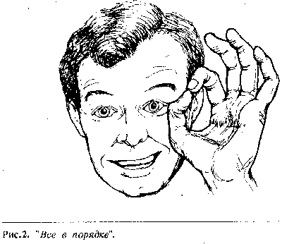
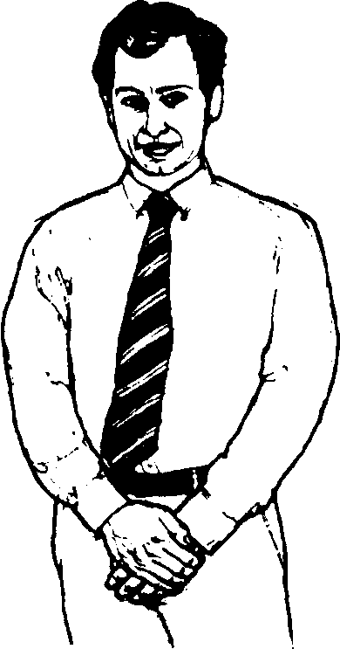
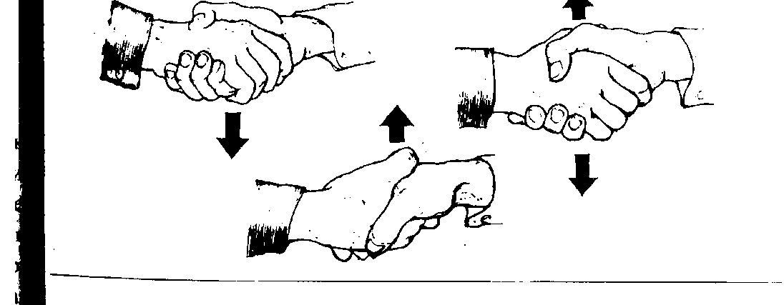
Із невербальних перешкод
Значні відмінності можуть бути і у трактуванні одного і того ж жесту. Наприклад, у США і багатьох інших країнах знак “нуль” (коло утворене великим та вказівним пальцями) сприймають як “усе нормально” (ок). У Японії зрозуміють, що людина хоче дати чи отримати гроші. У Португалії такий знак сприймається як непристойний та образливий.

Slide 29
Основні типи невербальних комунікацій
Типи невербальної комунікації | Приклади
Рухи тіла і міміка | Жести, вираз обличчя, рухи очей, пози, доторки
Особисті фізичні якості (мова тіла) | Побудова тіла, вага, ріст, колір волосся, колір шкіри, запах тіла, мускулатура
Мова | Якості голосу, грамотність, швидкість мови, сміх
Фізичне середовище | Дизайн приміщення, меблі і інші об’єкти, декорації, чистота, освітлення, шум

Slide 30
Основні типи невербальних комунікацій
Типи невербальної комунікації | Приклади
Використання середовища | Спосіб використання і відчуття зовнішнього середовища, манери розміщення себе в середовищі, почуття своєї і чужої території, дистанційна близькість в спілкуванні
Час | Запізнення, прихід раніше, примушування себе чекати, культура часу, співвідношення часу і статусу

Slide 31
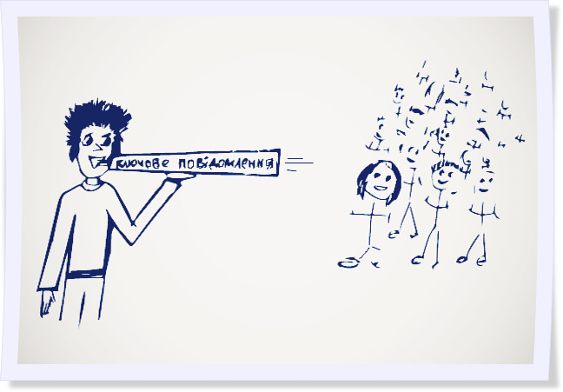
Поганий зворотній зв’язок
Неправильне розуміння інформації можуть спричиняти різні обставини. Тому обов’язково слід добиватися встановлення зворотного зв’язку. Зокрема, він може здійснюватися через прямі запитання щодо розуміння суті справи. Слід ставити навідні запитання типу: “І з чого на вашу думку, слід починати, щоб справа пішла успішно?” Відповідь співрозмовника і покаже його розуміння отриманої інформації.

Slide 32
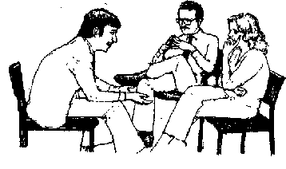
Зворотній зв’язок може встановлюватися і невербально. Кивок головою, уважний спокійний погляд свідчать про розуміння. Напружений вираз обличчя, легке роздратування сигналізують про те, що співрозмовник не зовсім розуміє завдання або не згодний з ним. Тоді треба ще раз пояснити суть справи і скористатися методом запитань.

Slide 33
Невміння слухати
Ефективна комунікація можлива, якщо людина однаково точна, відправляючи й отримуючи повідомлення. Багато хто вважає, що слухати означає лише поводитися спокійно і дати можливість іншій людині говорити. Погані звички, які заважають слухати. Поганою звичкою вважається попередньо вирішувати, що предмет розмови буде нецікавий, після чого людина починає думати про інше Ще одна перешкода: якщо ви не погоджуєтеся з тим, що говорить співбесідник, і хочете розпочати дискусію негайно. Поганою є звичка слухати лише факти. Але й найсерйознішою перешкодою для уважного слухання є те, що мозок здатний сприймати майже 500 слів за хвилину, а людина вимовляє із середньою швидкістю лише 100 слів. Отже, постійно є спокуса заглибитися у власні думки.

Slide 34
Отже, зменшити комунікативні перешкоди і вдосконалити міжособові комунікації можна:
Прояснювати власні ідеї перед початком їх передачі
Висловлюватися чітко і однозначно, повторювати при потребі сказане, підкреслюючи головне
Стежити за власними жестами, позами, інтонаціями
Враховувати психологічний стан, потреби, інтереси і рівень підготовленості інших людей, поліпшувати стосунки з ними
Правильно вибирати методи і засоби комунікації
Встановлювати зворотній зв’язок

Slide 35


Види комунікацій

Slide 36
Формальні комунікації – це обмін інформацією за каналами, передбаченими організаційною структурою фірми.
Вони поділяються на:
Вертикальні
Горизонтальні
Діагональні
До вертикальних належать комунікації зверху вниз і знизу вгору.

Slide 37
Комунікації зверху вниз вирішують п’ять основних завдань:
Ознайомлення працівників з цілями організації з метою усвідомлення нами важливості роботи, що виконується
Викладення конкретних інструкцій щодо виконання робіт
Забезпечення розуміння роботи та її зв’язку з іншими завданнями організації
Надання інформації про процедури і методи виконання роботи
Забезпечення підлеглих інформацією зворотного зв’язку про результати діяльності організації

Slide 38
Отже, комунікації зверху вниз допомагають пов’язувати різні рівні організації, координувати їх діяльність. Для комунікацій зверху вниз характерна низка недоліків:
Створення передумов для формування авторитарної системи
Постійні втрати інформації внаслідок викривлень, помилкової інтерпретації
Значне завантаження підлеглих роботою

Slide 39
Горизонтальні комунікації мають місце тоді, коли у обговоренні якогось питання беруть участь особи, що знаходяться на одному управлінському рівні (працюють в одному і тому ж або суміжних підрозділах)
Обмін думками різних фахівців, що працюють на однією і тією ж проблемою, дозволяє всебічно вивчити її, прийняти обгрунтоване рішення і узгодити дії, необхідні для його реалізації
Такого руду консультації є важливими для організації, оскільки підвищують впевненість працівників у правильності рішень, що ними приймаються

Slide 40
Різновидом горизонтальних є діагональні комунікації
Вони здійснюються між особами, які перебувають на різних рівнях ієрархії (між лінійними та штабними підрозділами, коли штабні служби керують виконанням певних функцій).
Такі комунікаціїї характерні також для зв’язків між лінійними підрозділами, якщо один із них є головним з певної функції.

Slide 41
Неформальні комунікації – це обмін інформацією (здебільшого чутками) поза каналами, передбаченими організаційною структурою
Ця інформаціє є досить цінною для керівника, оскільки надходить набагато швидше і доповнює офіційну, надіслану формальними каналами.
Вони як и формальні канали передають інформацію у чотирьох напрямках: вгору, вниз, горизонтально і по діагоналі. Особливістю є швидкість виникнення та швидкість зникнення.
Крім того, неформальний канал відрізняється і змінюваністю суб’єктів на відміну від формальних.

Slide 42
Позитивні характеристики неформальних комунікацій
Швидкість передачі інформації
Потенційна можливість доповнювати формальні канали
Передбачливий характер неформальних комунікацій
Оперування, як правило, останніми новинами

Slide 43
Комунікації поділяються на два класи: письмові та усні
Письмові комунікації є у формах планової та звітної документації, довідок, оголошень, листів, записів.
1. Якісне збереження інформації
2. Багаторазове перечитування, можливість вивчення
3. Можливість доведення інформації до багатьох працівників
1. Складність поновлення
2. об’ємність інформації (особливо знизу вгору)
+
-

Slide 44
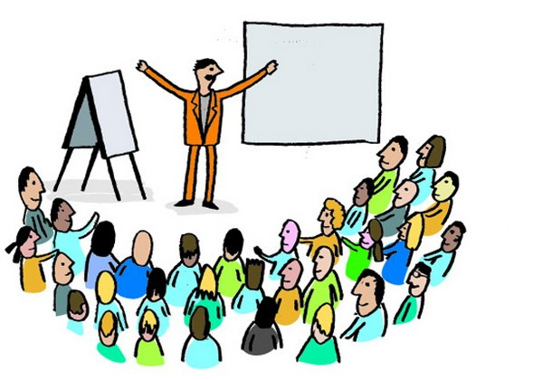
До усних комунікацій належать:
Телефонні розмові
Публічні виступи
Наради
Безпосереднє спілкування…
Позитивним аспектом таких комунікацій є економія часу, забезпечення глибшого взаєморозуміння.

Slide 45
П’ять “С” комунікації
Удосконалення писемних та усних комунікацій можна забезпечити шляхом використання контрольного переліку “П’ять “С” комунікацій”, який наводить Р.Фалмер. Якщо повідомлення високо оцінюється за кожною з таких категорій, то воно успішно передасть ідеї від відправника до одержувача.
Ясність (Clarity) “Якщо у вашому повідомленні що-небудь може бути неправильно сприйнятим, то воно і буде неправильно сприйняте”. Повідомлення має бути настільки однозначним і логічно витриманим, на скільки це можливо.

Slide 46
Повнота (Completeness) Намагаючись спростити й уяснити ситуацію, можемо потрапити в “пастку” недостатньої проінформованості.
Лаконічність (Conciseness) Більшість комунікацій удосконалюється, коли кілька добре підібраних слів замінюють багатослівні повідомлення з недбало підібраними словами. У разі формування довгих посланюьіноді проблема пов’язана з обширністю теми. Часто справа пов’язана з неспроможністю комунікатора сформулювати конкретне повідомлення, яке він хоче передати.

Slide 47
Конкретність (Concreteness) Комунікатори вдаються до абстракцій та узагальнень, якщо не зовсім впевнені в реальності конкретних фактів. Абстракція звичайно набуває цінності, коли справа пов’язана з абстрактними поняттями, а вибір конкретної термінології залежить від ситуації.
Коректність (Correctness) Уміле використання методів комунікації буде непотрібним, якщо повідомлення некоректне. Однак некоректні повідомлення не завжди спричинені намірами виявляти інформацію. Незначні перебільшення, а також необгрунтовані узагальнення та припущення можуть зумовити виникнення великих комунікаційних бар'єрів.
"П'ять "С" комунікацій" корисні під час оцінювання будь-якого повідомлення, і досвідчені менеджери вміло реалізують ці вимоги.

Slide 48
Міжособові комунікації – спілкування працівників організації між собою з різних приводів
Види
Комунікації між двома індивідами
Комунікації між індивідом та групою
Комунікації всередині групи (багатоканальні)

Slide 49


Міжособові комунікації
Комунікації між двома індивідами. Обидві сторони виступають і відправниками і адресантами. Каналом передачі є голос (звук) чи погляд (жест), а зворотнім зв’язком – відповідь кожного із учасників комунікації.
Комунікації між індивідом та групою виникають тоді, коли одна особа доводить певну інформацію до значного кола інших осіб (слухачів)
Комунікації всередині групи (багатоканальні). Коли невелика кількість людей збирається разом з певною метою. Кожен її член має однакові шанси взяти участь у обговоренні, бути почутим і взаємодіяти з іншими.

Slide 50
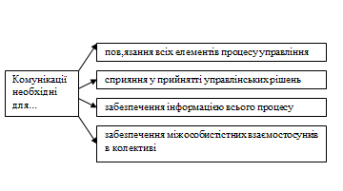

Роль комунікацій в процесі управління

Slide 51
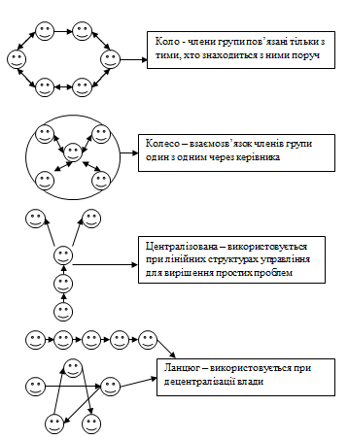
Комунікаційні мережі – це поєднані певним чином учасники комунікаційного процесу за допомогою інформаційних потоків.
Мережа утворюється керівником і складається з вертикальних і горизонтальних зв,язків.

Slide 52
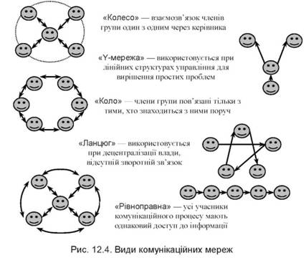
Комунікаційні мережі утворюються керівником і складаються з вертикальних і горизонтальних зв'язків. Мережі можна поділити на дві групи, що відрізняться ступенем централізації надходження і поширення інформації:
- централізовані мережі (вирішення проблем і прийняття рішень передбачає взаємодію з одним і тим самим співробітником);
- децентралізовані мережі (члени команди вільно спілкуються між собою, однаковою мірою опрацьовують інформацію і приймають узгоджені рішення).

Slide 53
В межах цих двох груп існує декілька видів комунікаційних мереж
До централізованої групи відносять такі комунікаційні мережі:
колесо - всі інформаційні потоки проходять через одну центральну особу (лідера);
У-мережа - менш централізована; до лідера наближені дві особи, які можуть виконувати роль радників.
До децентралізованої групи належать:
коло - рівномірний потік інформації між усіма членами команди, лідер відсутній, мережа неорганізована, нестійка, але активна;
рівноправна - прямий доступ до інформації всіх учасників команди; усі беруть однакову участь в обговоренні; груповий лідер не має надмірної влади; використовується при демократичному стилі управління;
ланцюг - односторонній потік, інформація надходить тільки від осіб, які знаходяться рядом; відсутній зворотній зв'язок; найменш ефективна з мереж.

Slide 54
Ефективність комунікаційних мереж залежить від того, якого змісту завдання вирішують команди. Зокрема, централізовані мережі ефективні при вирішенні простих завдань: працівники команди просто передають інформацію лідерові, який приймає рішення. У децентралізованих мережах інформація "обходить" усіх членів команди доти, доки хтось із працівників не збере її і не прийме рішення. Це уповільнює вирішення простих завдань. А за проблемних ситуацій децентралізовані мережі працюють швидше, ніж централізовані, оскільки інформація доступна всій команді і кожен працівник бере активну участь у прийнятті рішення. Тому, децентралізовані мережі доцільно використовувати для розроблення стратегічних рішень, коли лідеру необхідні консультації всіх ключових осіб фірми та провідних фахівців

Slide 55
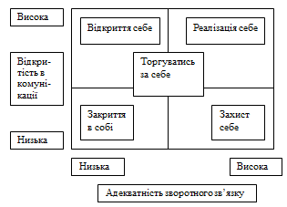
Комунікаційний стиль – це спосіб за допомогою якого індивід будує комунікаційні взаємодії з іншими
За основу виміру міжособистістних комунікацій можна взяти дві змінні: відкритість по відношенню до інших і адекватність зворотного зв’язку

Slide 56
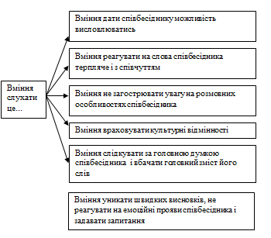
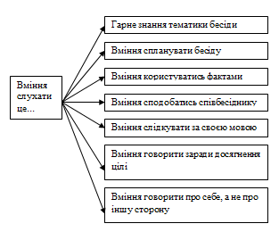
Одна з умов ефективних комунікацій – це наявність у керівника певних навичок і умінь у взаєморозумінні, знання і вміння працювати на комунікаційній техніці. Особлива увага приділяється вмінню слухати і вмінню говорити.
Вміння слухати
Вміння говорити

Slide 57

Ефективна комунікація всередині групи управління найважливіша, адже саме в межах цієї групи є багато ланок — складових каналу зв'язку між керівником і підлеглим.
Дослідження свідчать, що спотворення інформації під час передавання її від вищого керівництва до майстрів становить 70%.

Slide 58
Дякую за увагу

